Slide 1

Viajar es vivir.
Sistema de recomendación de viajes.
Autor: Ainoa Santos Fernández.

Slide 2
INTRODUCCIÓN Y DESCRIPCIÓN
Aplicación web con formato de aplicación de escritorio.
Análisis de sitios que visitar teniendo en cuenta algunas características.
Búsqueda por comunidad y filtros, por comunidad y ordenado al gusto, por estilo de viaje, o por afinidad según el tipo de usuario que haga la búsqueda.

Slide 3

PROBLEMA A ABORDAR
Tras una pandemia, el turismo se está volviendo aún mas importante.
Surge la necesidad de poder recomendar sitios que visitar estableciendo ciertas limitaciones.

Slide 4



HERRAMIENTAS EMPLEADAS
BBDD: base de datos creada a mano, y usada por neo4j.
Backend: nodejs con el driver de neo4j.
Frontend: vue para la interfaz

Slide 5
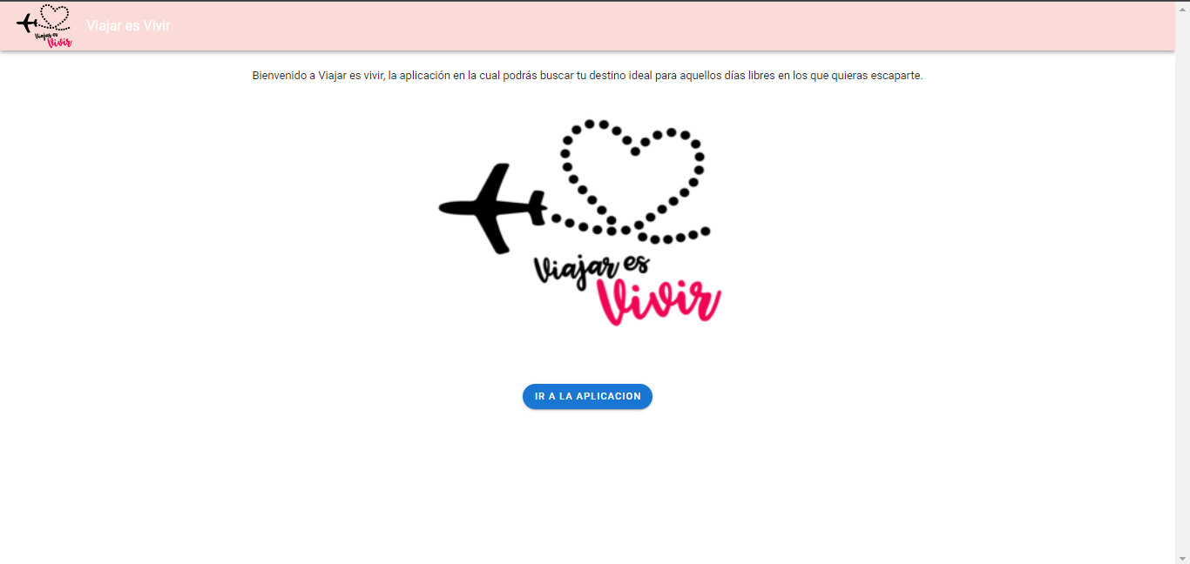
APLICACIÓN
Pantalla inicial para pasar a la pantalla principal.

Slide 6
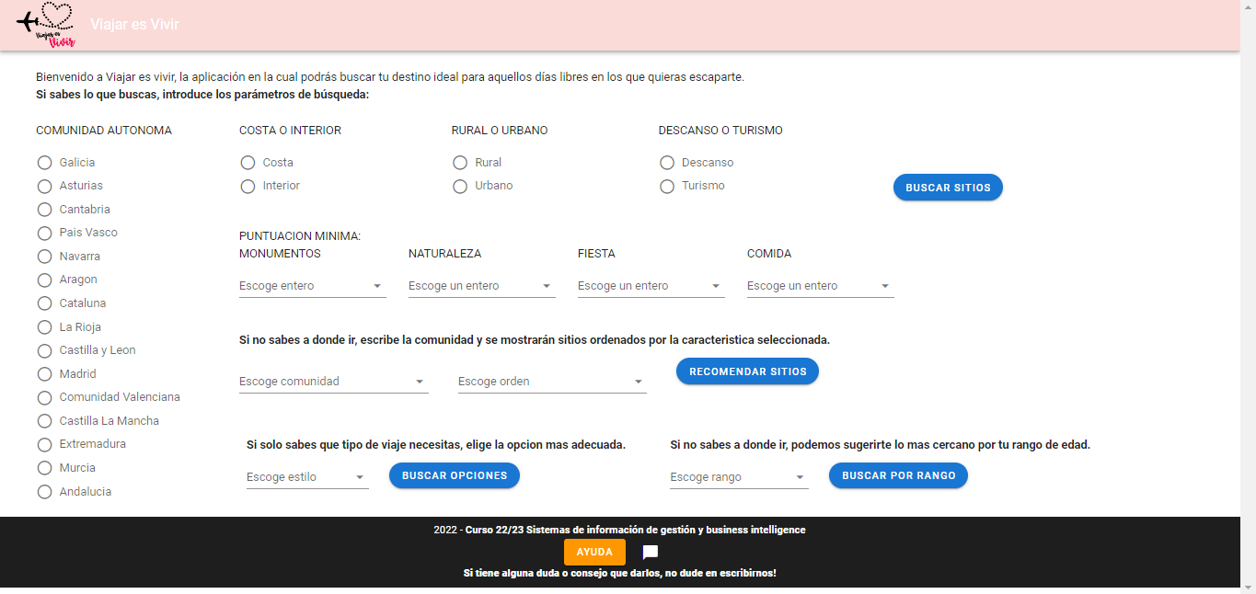
APLICACIÓN II
Cuatro funcionalidades de búsqueda.
Botón de ayuda y botón para contactar o consultar dudas.

Slide 7
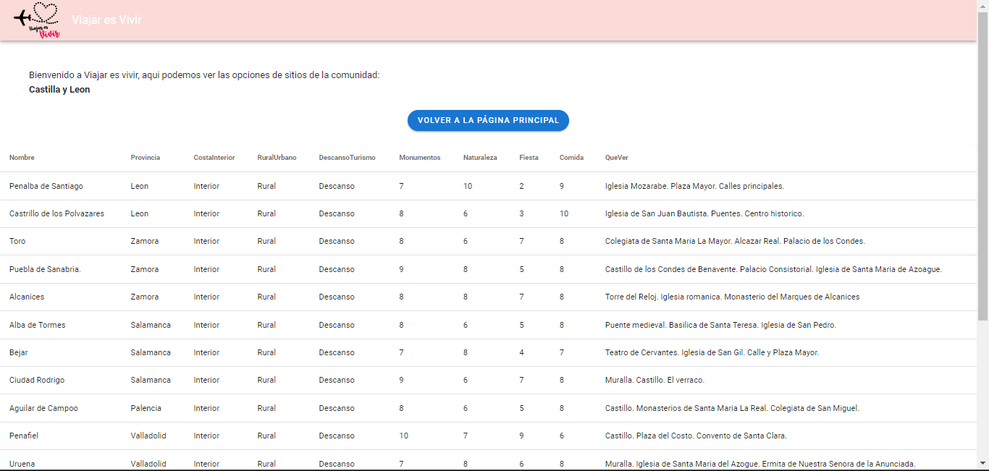
APLICACIÓN III
Muestra los sitios con sus datos de interés.
Botón para volver a la pantalla inicial.

Slide 8
ALGORITMOS DE RECOMENDACIÓN.
Búsqueda con filtros: se debe establecer la comunidad autónoma, y algunos datos como costa/interior, rural/urbano, descanso/turismo y una nota minima para monumentos, naturaleza, fiesta o comida.
Búsqueda ordenada: se debe establecer la comunidad autónoma y elegir como se ordenan.
Búsqueda por estilo: se elige festividad, desconexión, playa o cultural.
Búsqueda por afinidad a un modelo de usuario: se introduce el rango de edad.

Slide 9
ANÁLISIS CRÍTICO
DEBILIDADES. La base de datos es pequeña. | AMENAZAS. Fácil de implementar y de replicar.
FORTALEZAS. Interfaz sencilla e intuitiva. Algoritmos sencillos. Distintos tipos de recomendación. | OPORTUNIDADES. La base de datos es sencilla de ampliar.

Slide 10
LÍNEAS FUTURAS
Añadir más opciones de estilos.
Ampliar la base de datos y meter mas lugares.
Añadir mas atributos de los lugares.
Agregar usuarios con opción de dar like o incluso un historial.
Llevar a cabo el aprendizaje automático de la afinidad del modelo de usuario con los lugares.

Slide 11
LECCIONES APRENDIDAS.
Manejo de frameworks, bases de datos y funcionamiento de un sistema recomendador.
Base y manejo de grafos de conocimiento, y como hacer consultas.
Organización del tiempo y las tareas que hacer.
Uso de aplicaciones, herramientas y lenguajes nuevos.

